Slide 1
Sociální psychologie 1

Slide 2
Podmínky ukončení:
Písemný test na 60% (základní termíny a teorie z Řezáčovy psychologie Sociální psychologie)
Slova napsaná v prezentacích tučným písmem jsou slova klíčová, jejichž význam bude test prověřovat.
80% informací k testu získáte četbou skript od Řezáče a z povinných studijních materiálů k předmětu
20% v další uvedené literatuře

Slide 3
Doporučená studijní literatura:
Řezáč, J. (1998). Sociální psychologie.
Brno: Paido. – dostupná na Uložto.cz
Hewstone, M., Stroebe, W. (2006). Sociální psychologie. Praha: Portál.
vybrané kapitoly ve Studijních materiálech

Slide 4
Hayesová, N. (2007). Základy sociální psychologie. Portál: Praha. ISBN: 978-80-262-0534-0

Slide 5
? Myslíte si, že by měl učitel znát něco z psychologie? Je pro učitele psychologie v něčem důležitá?
? Kolik by toho měl učitel znát z psychologie? Co by měl učitel z psychologie bezpodmínečně znát?
? Myslíte si, že PdF by měla učitele vybavit hlavně dovednostmi a znalosti nejsou tolik důležité?

Slide 6
Systematika psychologických věd
Sociální psychologie je věda, která studuje, jak jsou chování, prožívání, myšlení, pocity, tělesné a duševní procesy ovlivňovány reálnou nebo jen představovanou přítomností druhých.
Základní ps. vědy: obecná, vývojová, kognitivní, sociální, ps. osobnosti, biologická (neuropsychologie, evoluční ps.)
Aplikované ps. vědy: psychoterapie a klinická ps., pedagogická, organizace a řízení, poradenská, dopravy, forenzní, sportu, umění, zdraví, architektury…

Slide 7
Hlavní témata sociální psychologie:
socializace
vnímání druhých lidí (sociální percepce) i sebe (sebepercepce)
sociální komunikace
sociální interakce
vznik a dynamika sociálních skupin (skupinová dynamika a rolové chování)
sociální ovlivňování
názory, postoje, stereotypy a jejich změna (výchova)
+ kulturně-historická teorie vývoje: L. S. Vygotkij (1976) a Lurija (1976)

Slide 8
Hybné síly vývoje psychiky?
genetická determinace – nature = dědičnost
„Zločincem se člověk rodí“ (Lombroso)
vliv soc. prostředí – nurture = výchova
J. Watson: „Udělám vám z dětí, co budete chtít“
Schopnost učit se fonémům (jen) vlastního jazyka
vliv sociálních procesů = socializace
vliv vlastní osobnosti (srov. Gesellův p. seberegulace)
= bio-psycho-sociální model
(bio-psycho-socio-spirituální model)
+ vliv klimatických změn (a ekosystémů) – změny fylogenetické

Slide 9
Scarr (1992) identifikoval 4 faktory, které vedou k tomu, že jsou děti z jedné rodiny nebo z různých rodin odlišné:
1. Genetické odlišnosti
2. Odlišnosti v tom, jak k nim přistupovali rodiče a další lidé
3. Odlišnosti v reagování na tytéž zkušenosti
4. Odlišné volby v prostředí

Slide 10
Socializace člověka
Socializace = proces osvojování si kulturně sdílených poznatků, postojů, jednání, vzorců chování, norem a zákazů. Kultura představuje od dědičnosti odlišný způsob kumulace a přenosu informace. Kulturu se učíme (geny dědíme).
Filosoficky je téma příroda proti kultuře velmi plodné (srov. fýzis x nómos antické filosofie; Šmajs, 2003)
Srov. vlčí děti - kam by to dotáhl člověk bez péče druhých
https://www.youtube.com/watch?v=VLXI7-vmFAY
Srov. rozdílnost různých kultur a roli a formu vzdělávání v nich!
Lidský vývoj (ontogeneze) je předpřipravena přírodou (jak obsahově, tak i fázováním), nicméně předpokládá přítomnost dalších lidí. Srov. pojem epigeneze.

Slide 11
Socializace
Socializace primární (raná, v rodině, cca do 3. roku) a sekundární (mezi vrstevníky, ve škole, v zaměstnání, od 3 let dále)
Ke zdárné socializaci může dojít v případě, že dítě během 1. roku získá ke svému okolí důvěru (srov. attachment theory (=citová vazba) – J. Bowlby).
Dítě si pak osvojuje způsoby chování (návyky), mateřský jazyk, hodnoty, různé modely a obrazy světa a věcí v něm.

Slide 12
Aktéři socializace
Rodina
Škola
Vrstevníci
Masová média
Kanály socializace
Neverbální komunikace (chování, jednání, projev) – první druh komunikace!
Verbální komunikace
Komunikace činem
Masová média (knihy, učebnice, televize)
Komunikace artefakty (prestižní předměty, uniforma, snubní prsten, šperky…)

Slide 13
Prostředkem socializace je učení. Produktem (sociálního) učení jsou sociální role (rolové chování), postoje, hodnoty, ideály, rutiny, vzorce chování apod.
Významné jsou tyto 3 základní typy učení:
(Asociace)
(Sociální) posílení
Nápodoba (imitace)
Identifikace

Slide 14
0. (Asociace)
Po určitém podnětu následuje něco příjemného nebo nepříjemného (Pavlov)
Spojení mezi jednoduchými zážitky, vjemy, představami a jednoduchými city
Spojuje se to, co jsme opakovaně prožívali současně nebo po sobě (asociace podle dotyku).
Při vybavování se při zážitku prvním vybavuje i asociovaný druhý (srov. slovní kolokace).

Slide 15
1. Sociální posílení (zpěvnění)
Je jednoduchou formou učení, kdy je určité chování či jednání posíleno (odměněno či potrestáno) podnětem sociální povahy, což jsou různé podoby sociální akceptace atd.
Akceptace má posilující účinek, protože uspokojuje sociální potřebu člověka být přijímán a akceptován. Tedy určité chování (spontánní i iniciované zvenku) se opakuje a tím upevňuje, pokud je sociálně oceněno.
(viz: behaviorismus, Maslowova teorie potřeb)

Slide 16
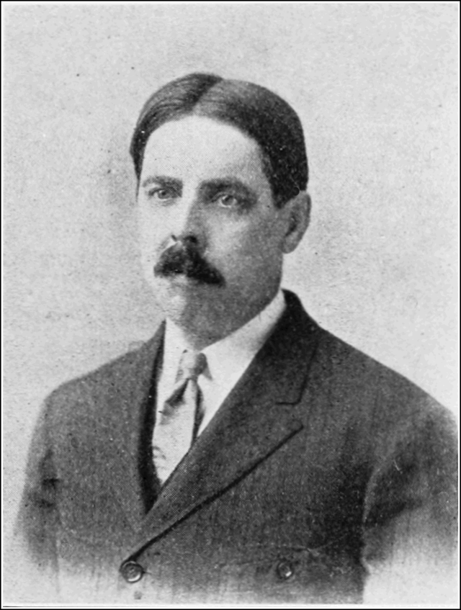
Behaviorismus (americký přístup v psychologii)
Edward Thorndike (1874-1949)
první behaviorista. Pracoval se zvířaty,
hlavně s kočkami: kočky zavíral do „pro-
blémových boxů“, kde musela kočka vět-
šinou zatáhnout za páčku, aby dostala jídlo.
Z jeho výzkumů i výzkumů jeho následovníků pro učitele vyplývá (Petty, 1996,s. 15):
Že žáci potřebují za to, že se něčemu učí, odměnu (viz téma: motivace, analýza lidských potřeb)
Odměna by měla následovat co nejdříve po správné reakci
Výsledky učení se dostavují spíše postupně než najednou a vlivem opakovaných úspěchů se zlepšují
Nezapomínáme na to, co si opakujeme, a co máme v čerstvé paměti

Slide 17
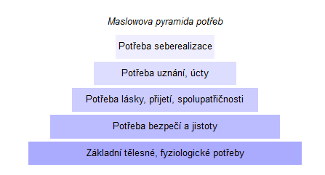
Abraham Maslow (1908-1970) – teorie hierarchie potřeb
První čtyři kategorie Maslow označuje jako nedostatkové potřeby a pátou kategorii jako potřeby existence (bytí) nebo růstové potřeby. Obecně platí, že níže položené potřeby jsou významnější a jejich alespoň částečné uspokojení je podmínkou pro vznik méně naléhavých a vývojově vyšších potřeb.
2.-4. úroveň lze nazvat sociálními potřebami. Jakékoli uspokojení těchto potřeb může sloužit jako forma sociální akceptace. Dítě se v naplňování základních potřeb neobejde bez pomoci sociálního okolí.

Slide 18
2. Nápodoba (imitace)
Dítě imituje chování dospělého.
Nejprve reflexivně (1. měs.): dítě opakuje grimasy obličeje.
Dítě napodobuje cokoli, zvláště pohyby a postupy které vedou k naplnění potřeb. Napodobuje i zdánlivě neúčelné vzorce chování, které používá v rámci hry nebo explorace okolí.
Nápodoba může být vědomá, ale i nevědomá.
Role zrcadlových neuronů v mozku.

Slide 19
Social learning theory teorie sociálního (observačního) učení
Autorem je A. Bandura (1961, 1963, 1971).
Do té doby byla psychologie v USA ovládána behaviorismem. Behaviorismus torpédoval nejprve N. Chomsky (1959): stimul-respons teorie nemůže vysvětlit osvojení si řeči (to byl počátek kognitivní revoluce).
Dalším „úderem“ byly výzkumy Bandury (1961): děti se učí prostým pozorováním okolí, aniž by muselo docházet ke zpevňování.

Slide 20
Observační učení a Bobo doll experiment Alberta Bandury (1961, 1963).
Lidé se učí nejen odměnou/trestem za nějaké chování (behaviorismus a podmiňování), ale i tím, že vidí, jak se někdo druhý v určité situaci chová (popř. i jak je někdo odměňován/trestán za určité chování). =observační učení

Slide 21
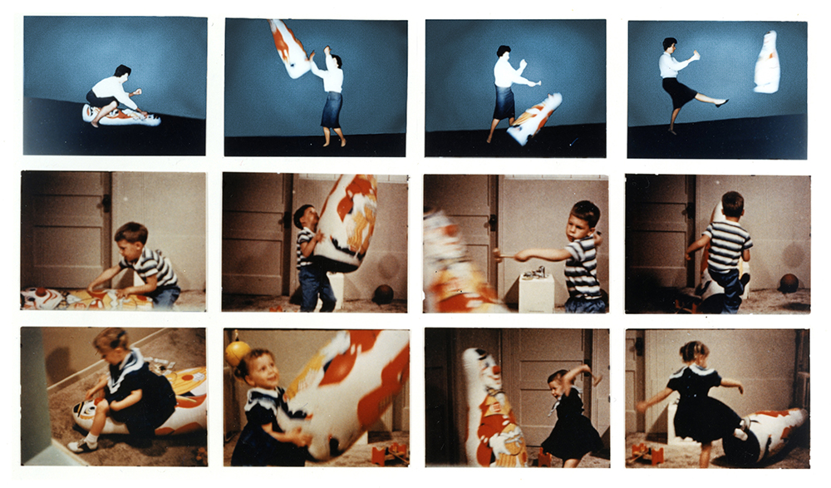
A. Bandura – Bobo doll experiment
https://www.youtube.com/watch?v=zerCK0lRjp8

Slide 22
3. Identifikace (pojem z psychoanalýzy)
Primární identifikace – s rodiči, s prsem, s okolím (srov. příběh seberozpoznání šimpanzice Washoe)
Sekundární identifikace (opuštěním pr. id. při separaci od objektu):
Narcistická (forma regrese = id. se ztraceným objektem)
Částečná (id. s vůdcem a id. s druhými na základě obdivu či společné vlastnosti, např. poslechu urč. typu hudby, se skupinou) – vznik charakteru ega. Hraje roli v sociální psychologii

